Slide 1
у роки Другої світової війни

Slide 2
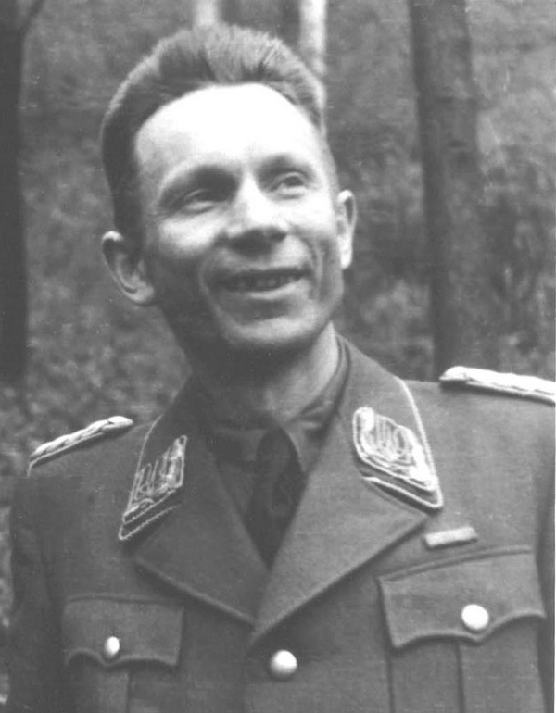
(1941) Отаман Тарас Боровець – ‘Бульба’

Slide 3
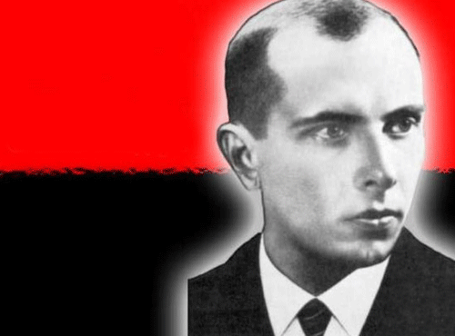
Степан Бандера, провідник ОУН

Slide 4
Радянські та німецькі протиповстанські листівки

Slide 5
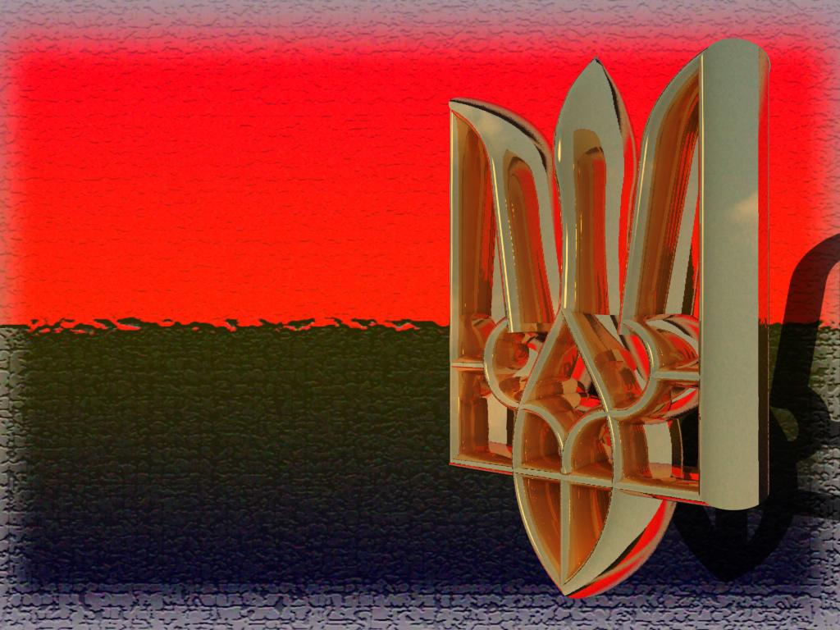
Основним завданням УПА був захист українського населення від загарбників. В зв'язку з цим майже кожний відділ УПА пов'язувався з певною територією. А тому і в основу організаційної побудови УПА ліг принцип територіальності. Із характеру УПА як народної, повстанської збройної сили, що веде боротьбу проти окупанта, з політичної концепції цієї боротьби та застосованої в ній тактики випливала її структура. Поділ на застосовані в регулярних арміях чітко окреслені одиниці і роди військ не міг мати примінення в УПА на цьому етапі боротьби, якщо ця боротьба мала бути успішною. Створена із бойових відділів революційної ОУН, Українська Повстанська Армія стала дуже скоро всенародною та міжнаціональною армією, єднаючи під своїми прапорами симпатиків різних партійно-політичних концепцій та представників багатьох націй. З моменту повороту на рідні землі більшовиків з тактичних міркувань співпраця з ОУН зміцнилася. Керівне становища в УПА займають звичайно провідні члени ОУН.
Основне завдання УПА

Slide 6
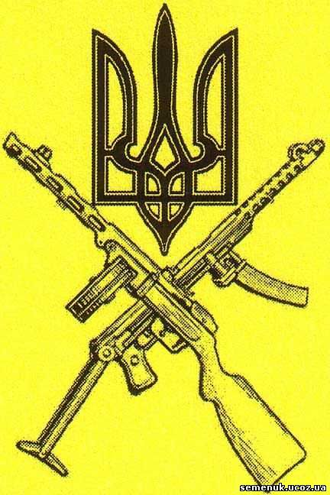
В УПА були розроблені власні військові звання і нагороди затверджені указом УГВР (Українського Уряду). Кожний військовий при вступі в ряди УПА приймав військову присягу затверджену і введену в дію указом УГВР, також кожний боєць УПА мав видумане прізвище, так зване псевдо. Це було конечним, щоб не наражати на небезпеку жорстоких переслідувань окупантами власну родину. Усі військові підрозділи в УПА мали складну систему назв і були в діловодстві командування УПА зашифровані.
УПА була чітко структуризована, де кожна структурна одиниця виконувала певну, окремо визначену роль. Всією діяльністю УПА керувало Головне Командування УПА, тобто Головний Командир УПА, заступник Головного Командира УПА і Головний Військовий Штаб.

Slide 7
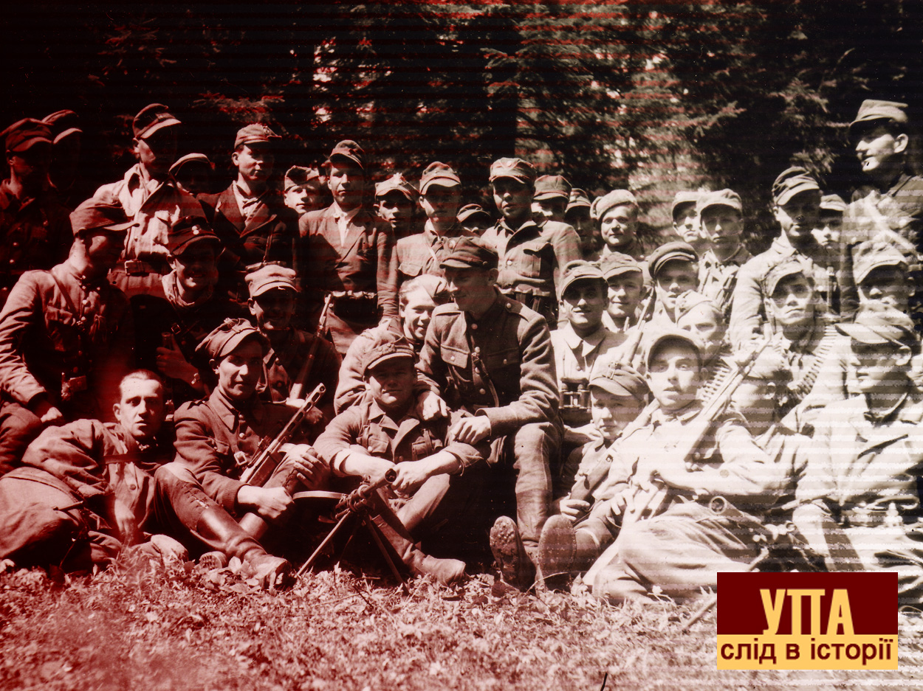
Відділ УПА. Закерзоння, 1945 р.

Slide 8
Зброя і тактика
Зброю УПА здобувала від ворога або купувала на чорному ринку. В УПА існувала тільки піхота, за винятком початків УПА, коли були й кінні частини та гармати. Пересічно сотня мала два кулемети і 8 — 10 автоматичних рушниць, звичайні рушниці та автоматичні пістолі. Зброя була німецька, радянська, угорська, польська, чеська і румунська.
За весь час свого існування УПА використовувала тактику постійних маршів, несподіваних атак на ворога і намагалася оминати більших боїв. У засідці УПА був важко поранений у квітні 1944 р. генерал Й. Ватутін. УПА користувалася допомогою населення харчами, одягом та розвідкою. Мірою того, як більшовики опановували терен, вояки УПА й підпільники перебували зимові місяці у заготованих бункерах.
Особливо оперативно-тактичною формою дії УПА були рейди; деякі мали бойовий характер (репресії проти польських повстанців і радянських партизанів), інші переважно пропагандистські. Вони провадилися у 1943 — 1944 рр. з головної бази діяльності УПА на Волині, а у 1944 — 1946 рр. з Карпат. Рейди відбувалися на Правобережжя, Буковину, Закарпаття, а згодом з Засяння на Підляшшя та навіть на Словаччину.

Slide 9
Початок…
Так від літа 1942 р. почали діяти перші повстанські загони, які пізніше дістали назву Української Повстанської Армії (УПА). Офіційною датою створення Української Повстанської Армії вважається 14 жовтня 1942 р. - козацьке свято Покрови, коли Сергієм Качинським (псевдонім - Остап) було сформовано перший відділ УПА під керівництвом ОУН(б), але реально окремі українські націоналістичні збройні формування існували вже від початку війни. Першим командиром УПА був Клячківський (псевдонім Клим Савур), а шефом штабу - полковник УНР Л. Ступницький (Гончаренко), начальником оперативного відділу став полковник УНР М. Омелюсік. Місцем постою командування УПА була Костопільщина.
Завдяки широкій та ефективній підпільній мережі ОУН УПА швидко розрослася у велику, добре організовану партизанську армію, яка захопила контроль над значними частинами Волині, Полісся і згодом Галичини. Зростання її сили говорило про відчутну масову підтримку з боку українців, оскільки практично не мала іноземної допомоги. Відомості про чисельність дуже суперечливі. Називаються цифри від 30-40 тис. до 100 тисяч. За даними радянських каральних органів, котрі воювали з повстанцями, протягом 1944 р., коли Червона армія зайняла території їхніх дій, було вбито 57405 вояків УПА, 50387 взято в полон, 15990 здалися самі, усього – 123782 чоловіка. За перші чотири місяці 1945 р. – ще 95083 чоловік, усього - 218865 чоловік. Навіть при тому, що радянські карателі враховували вбивство селян, наведені цифри дають уявлення про надзвичайний розмах і запеклість національно-визвольної війни.

Slide 10
Галичина…
УПА постала на Поліссі й Волині насамперед для оборони населення перед німецьким терором та для оборони перед радянськими партизанами, які від зими 1942 — 43 наступали з білоруських лісів, грабували населення та своїми акціями провокували ще сильніші німецькі репресії. Творці УПА розглядали її як можливий зародок регулярної української армії. Силою УПА було те, що вона могла спиратися на розгалужену мережу Організації Укрaїнськиx Націоналістів, яка мала підтримку населення; що в її творенні взяли участь старшини попередніх українських військових формацій; що до неї йшли люди різних політичних переконань; що вона могла виступати як загально-національна сила. З її ініціативи була створена Укрaїнськa Головна Визвольна Рада як верховний політичній центр, якому підпорядкувалася УПА. Силою УПА була також її політична платформа, яка включала гасло самостійності України та боротьбу за основні громадські права, за демократію, за рівні права меншостей і співпрацю з іншими поневоленими народами проти нацизму і більшовизму. При УПА були створені у 1943 окремі загони узбеків, азербайджанців, грузинів і татар, що складалися з колишніх німецьких полонених або мобілізованих німцями до допоміжної служби осіб. До УПА в 1943 р. перейшла частина української поліції. Замість неї німці створили польську поліцію, яка разом з німцями повела каральні акції проти українського населення за підтримку УПА. Це привело до виступів українських повстанців проти ворожих до українців поляків та проти польських повстанців. Подекуди й загони УПА брали участь у цій кривавій польсько-українській боротьбі, що їх зі свого боку провокували німці.

Slide 11
У Галичині перші загони УПА почали творитися у червні 1943 р. в Карпатах, коли туди прямували рейдом радянські партизани під проводом С. Ковпака. Щоб не дати Ковпакові опанувати Карпати, окремим наказом Проводу ОУН формується "Українська народна самооборона" (УНС). За допомогою цього керівництво УПА змогло звести в бою німців і радянських партизанів, де останні після засади були знищені, а сам Ковпак повернувся в Москву, де отримав звання генерала, а згодом і наркомісара військових справ УРСР.
Головне командування УПА розглядало землі Галичини як базу для боротьби не тільки в умовах німецької окупації, але й на час повернення більшовиків. Крім того, з уваги на посилений німецький терор проти населення Галичини (впровадження виняткового стану в жовтні 1943, наглі суди, розстріли і вішання закладників, посилені вивози до Німеччини), як раніше на Поліссі й Волині, УПА виступила тут проти німців, зокрема проти, вивозу молоді до Німеччини.

Slide 12
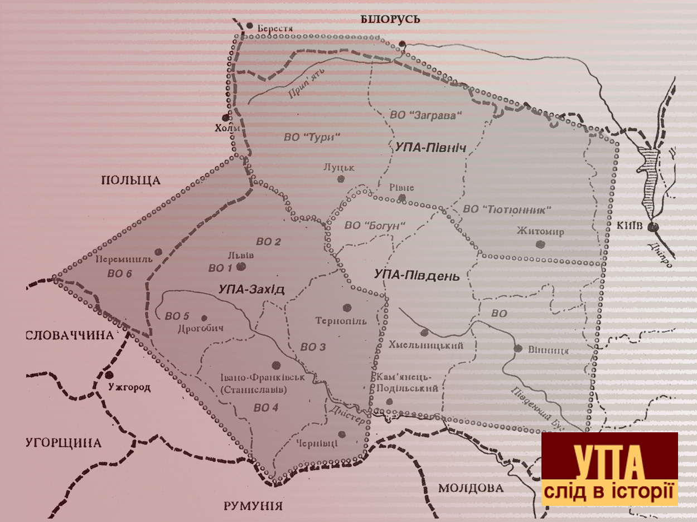
Карта терену дій УПА. 1944 рік

Slide 13
На переломі 1943 —1944 рр. УПА була найчисельніша за весь час свого існування, охоплюючи не менше 60 000 осіб, не рахуючи підпільні кадри ОУН. Рік пізніше, після переміщення лінії фронту, за радянськими джерелами, сили УПА зменшилися до 20 — 25 тисяч осіб.

Slide 14
Межа дії УПА
Для знищення УПА більшовики спершу застосували масові фронтальні бої й сутички, наприклад, у квітні 1944 три-денний бій під Гурбами на Крем'янеччині з участю близько 30 000 вояків та зимою 1944 — 1945 рр. у Карпатах. На поборювання УПА радянський уряд кинув кілька дивізій військ НКВС. Узимку 1945 — 1946 рр. влаштовано в Карпатах велику блокаду з розташуванням військ НКВС по селах з метою не допустити до допомоги населення загонам УПА та підпіллю. Для боротьби з УПА більшовики вербували з місцевого населення так званих «стрибків». НКВС-МВС застосовували також різні методи провокації: творення фальшивих загонів УПА, поширення затруєних ліків й інфекційних недуг та інше. Рівночасно керівники уряду УPСР та КПУ зверталися з закликом до вояків УПА здаватися («з новиною») за ціну помилування. Тих, хто зголошувався, НКВС включав до частин для поборювання УПА, а згодом їх судили й висилали до концтаборів. Відомі сім таких урядових звернень, останнє з датою 30 грудня 1949. Але про дії підпілля, включно з місцевими зверненнями, повідомляла радянська преса до середини 1950-их років.
Межовою датою дії УПА стала смерть головного командира УПА Р. Шухевича-Чупринки, який загинув у бою 5 березня 1950. Ця втрата, роки виснаження й радянський терор призвели до її остаточного послаблення й ліквідації. Проте обмежені дії УПА і підпілля тривали щонайменше до 1953, а за радянськими джерелами до 1956, останнім часом з'явилися відомості, що останній бій підрозділу УПА з підрозділом МВС відбувся 1961 р., а воїн УПА Ілько (Ілля) Беришин залишався у підпіллі до 1991 р.

Slide 15
Василь Кук – останній командир УПА захоплений в полон 23 травня 1954

Slide 16
Підпільниця Марія Пальчак – учасниця останнього бою підпілля 12 квітня 1960 р.

